Slide 1
METODOLOGÍA PROYECCIÓN DE VARIABLES
Unidad Analítica

Slide 2
PROCEDIMIENTO ALTO NIVEL
PRIMERAS DOS SEMANAS DEL TRIMESTRE
TERCERA SEMANA DEL MES
ÚLTIMA SEMANA DEL MES

Slide 3
RECOLECCIÓN INFORMACIÓN

Slide 4
REALIZAR PROYECCIÓN

Slide 5
PRESENTAR RESULTADOS

Slide 6
FORMULACIÓN MATEMÁTICA DETALLADA
Unidad Analítica

Slide 7
ALTERNATIVAS VARIABLES A PROYECTAR
VARIABLE | METODOLOGÍA (A GRANDES RAZGOS) | HORAS PROYECCIÓN
INGRESOS OPERACIONALES - CONTRATADO | ACTUALIZAR INFORMACIÓN CONTRACTUAL CON LOS INSUMOS QUE ENVÍE COMERCIAL | 6
INGRESOS OPERACIONALES - OTRO SÍ | REALIZAR ENCUESTA A CAMILO Y A OLGA (EN UN FUTURO SI ENCONTRAMOS RELACIÓN ENTRE OTRO SÍ Y ATRASOS, LISTO) | 6
INGRESOS OPERACIONALES - NUEVOS PROYECTOS | 1. ACTUALIZAR INFORMACIÓN MODELO DE PROYECCIÓN 2. PODRIAMOS PREGUNTARLE A COMERCIAL, DE LAS OPORTUNIDADES ACTUALES CUALES SON SUS EXPECTATIVAS. | 16
INGRESOS OPERACIONALES - FFIE GRUPO 7 | ACTUALIZAR INFORMACIÓN CON EL MODELO DE PROYECCIÓN ACTUAL PODRIAMOS PREGUNTARLE A MARTHA CUALES SON SUS EXPECTATIVAS DE AVANCE (NO DE PLATA) | 8
INGRESOS OPERACIONALES - FFIE GRUPO 2 | ACTUALIZAR INFORMACIÓN CON EL MODELO DE PROYECCIÓN ACTUAL PODRIAMOS PREGUNTARLE A MARTHA CUALES SON SUS EXPECTATIVAS DE AVANCE (NO DE PLATA) | 4
GASTOS Y COSTOS ADMINISTRATIVOS | PROYECTAR DE ACUERDO A CADA CONCEPTO QUE GENERA COSTO | 16
COSTOS DE VENTA | APLICAR MULTIPLICADOR HISTÓRICO PARA LOS PROYECTOS EN CURSO. APLICAR MULTIPLICADOR PLANIFICADO PARA LOS PROYECTOS NUEVOS ESTIMAR COSTOS DE VENTA A PARTIR DE LOS SALARIOS PAYC DE LOS ROLES Y LOS OTROS COSTOS CON LOS QUE SE PLANIFICÓ EL PROYECTO | 16
UTILIDAD BRUTA | RESTA ENTRE LAS PROYECCIONES DE INGRESOS OPERACIONALES Y LAS DE COSTOS DE VENTA | 4
FLUJO DE CAJA | FULJO DE CAJA OPERATIVO INGRESOS -> LAG PAGOS EGRESOS -> COSTOS FINANCIEROS -> TASAS (DTF + 4) | 8
EBITDA | RESTA ENTRE INGRESOS Y EGRESOS Y GASTOS ADMON | 48
UTILIDAD ANTES DE IMPUESTOS POR CENTRO DE COSTOS | DISTRIBUIR LOS GASTOS FINANCIEROS DE ACUERDO CON LOS COSTOS A CUBRIR POR FLUJO DE CAJA. | 8

Slide 8
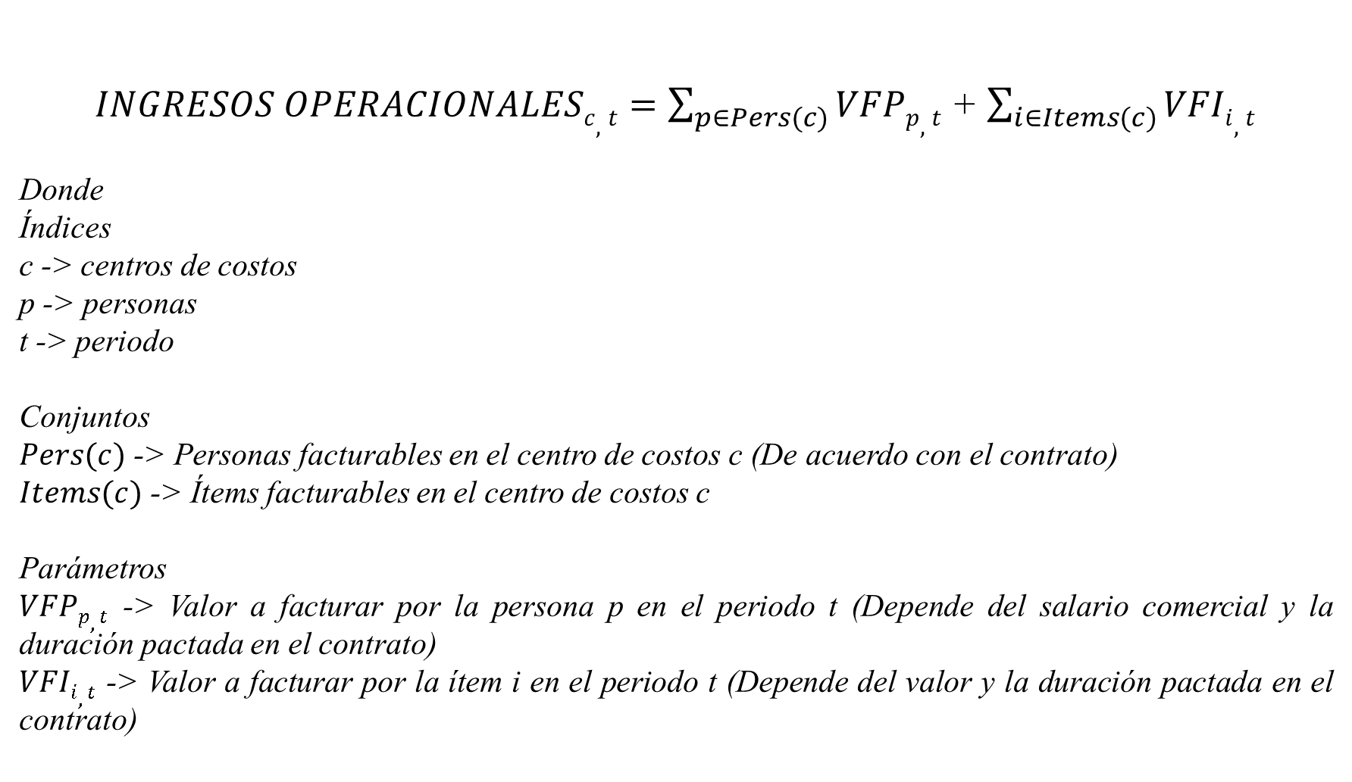
INGRESOS OPERACIONALES - CONTRACTUAL
$INGRESOS OPERACIONALESc,t=\sum_{p∈Pers(c)}{VFPp,t}$ + $\sum_{i∈Items(c)}{VFIi,t}$
Donde
Índices
c -> centros de costos
p -> personas
t -> periodo
Conjuntos
$Pers(c)$ -> Personas facturables en el centro de costos c (De acuerdo con el contrato)
$Items(c)$ -> Ítems facturables en el centro de costos c
Parámetros
$VFPp,t$ -> Valor a facturar por la persona p en el periodo t (Depende del salario comercial y la duración pactada en el contrato)
$VFIi,t$ -> Valor a facturar por la ítem i en el periodo t (Depende del valor y la duración pactada en el contrato)

Slide 9
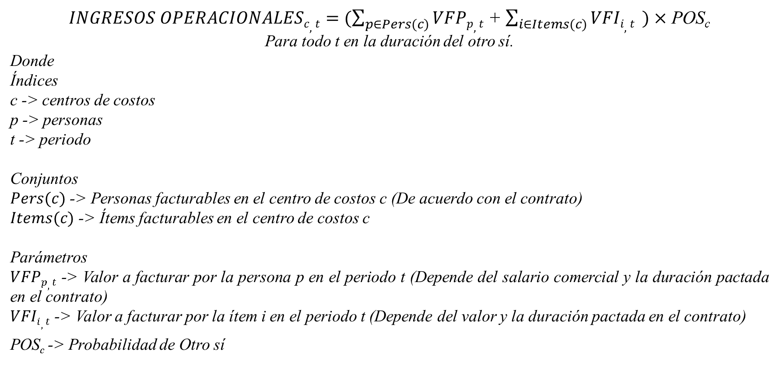
INGRESOS OPERACIONALES – OTRO SÍ
$INGRESOS OPERACIONALESc,t=(\sum_{p∈Pers(c)}{VFPp,t}$ + $\sum_{i∈Items(c)}{VFIi,t}$ $)×$ POS_{c}
Para todo t en la duración del otro sí.
Donde
Índices
c -> centros de costos
p -> personas
t -> periodo
Conjuntos
$Pers(c)$ -> Personas facturables en el centro de costos c (De acuerdo con el contrato)
$Items(c)$ -> Ítems facturables en el centro de costos c
Parámetros
$VFPp,t$ -> Valor a facturar por la persona p en el periodo t (Depende del salario comercial y la duración pactada en el contrato)
$VFIi,t$ -> Valor a facturar por la ítem i en el periodo t (Depende del valor y la duración pactada en el contrato)
POS_{c} -> Probabilidad de Otro sí

Slide 10
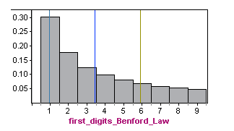
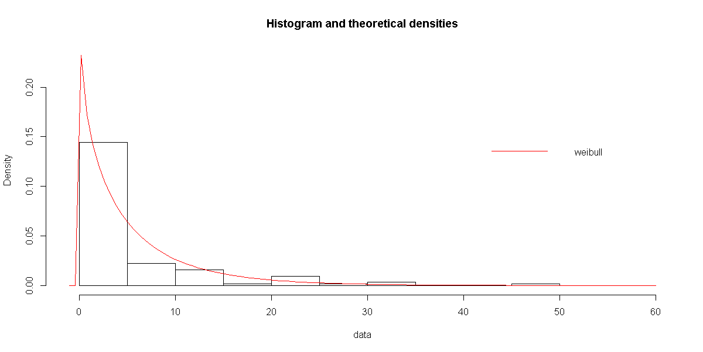
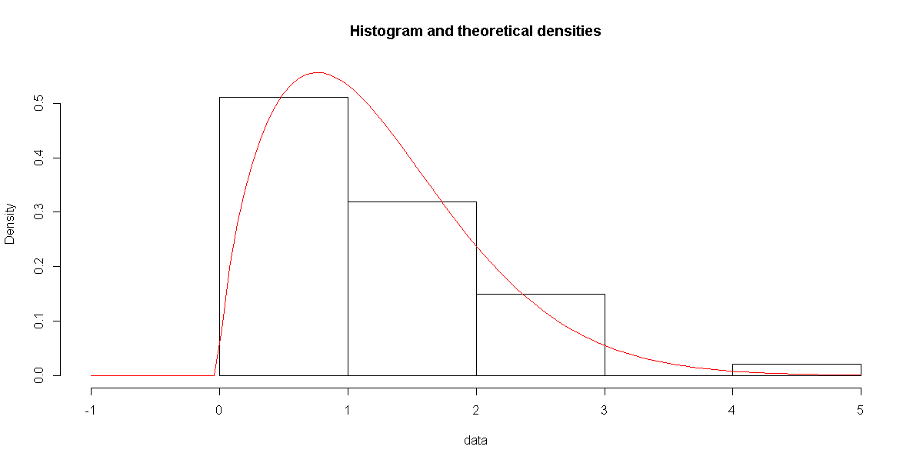
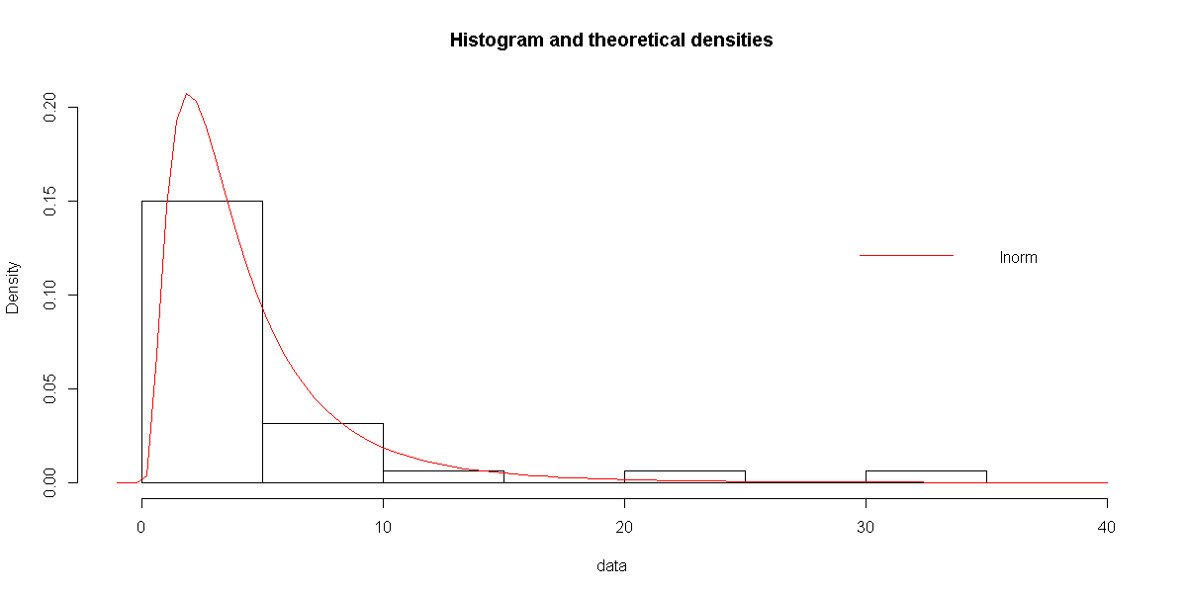
INGRESOS OPERACIONALES – NUEVOS PROYECTOS
TIPO OBRA
AREA
TASA DE LLEGADA = CANTIDAD MES
INVITACIONES
PROBABILIDAD ACEPTACIÓN
SERVICIO
OTROS
TIEMPO ACEPTACIÓN + INICIO
LICITACIONES
VALOR ($)
DURACIÓN (mes)
METODOLOGÍA: SIMULACIÓN

Slide 11
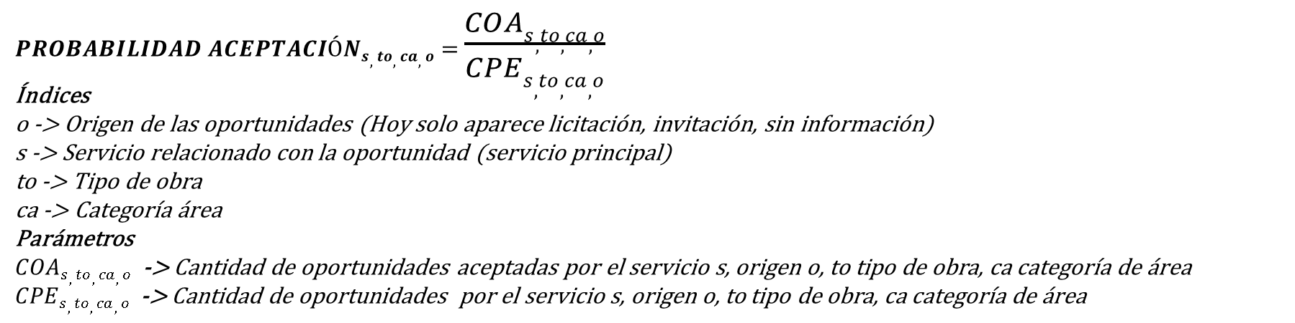
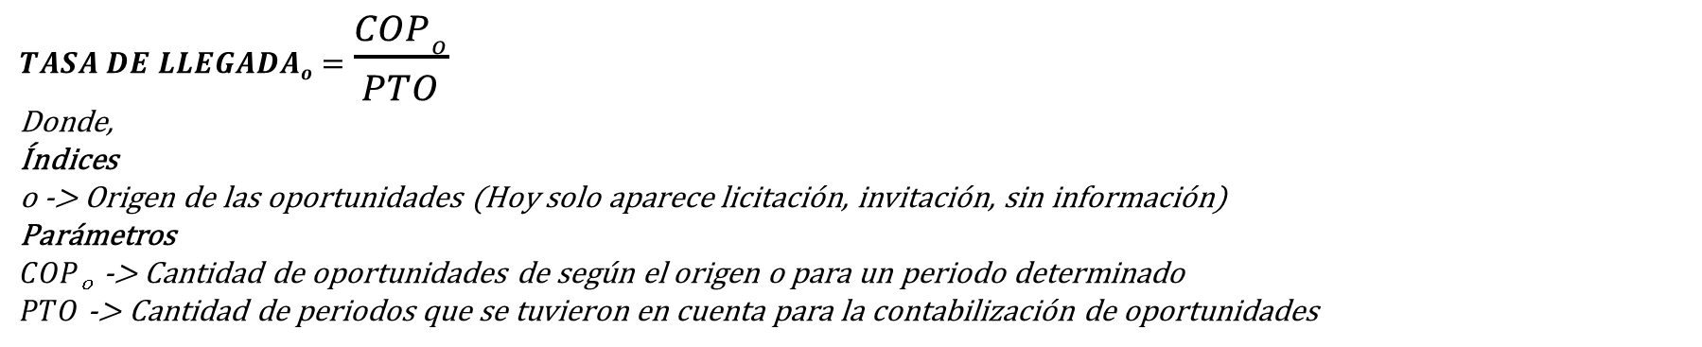
INGRESOS OPERACIONALES – NUEVOS PROYECTOS – PARÁMETROS DE ENTRADA
$TASA DE LLEGADAo=$ $\frac{COPo}{PTO}$
Donde,
Índices
o -> Origen de las oportunidades (Hoy solo aparece licitación, invitación, sin información)
Parámetros
$COP$_{o} -> Cantidad de oportunidades de según el origen o para un periodo determinado
$PTO$ -> Cantidad de periodos que se tuvieron en cuenta para la contabilización de oportunidades
$PROBABILIDAD ACEPTACIÓNs,to,ca,o=$ $\frac{COAs,to,ca,o}{CPEs,to,ca,o}$
Índices
o -> Origen de las oportunidades (Hoy solo aparece licitación, invitación, sin información)
s -> Servicio relacionado con la oportunidad (servicio principal)
to -> Tipo de obra
ca -> Categoría área
Parámetros
$COAs,to,ca,o$ -> Cantidad de oportunidades aceptadas por el servicio s, origen o, to tipo de obra, ca categoría de área
$CPEs,to,ca,o$ -> Cantidad de oportunidades por el servicio s, origen o, to tipo de obra, ca categoría de área

Slide 12
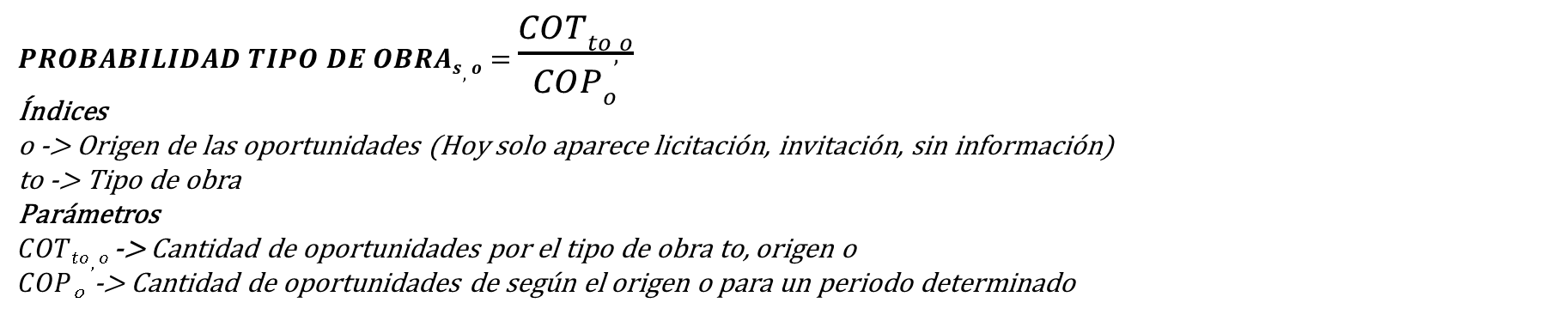
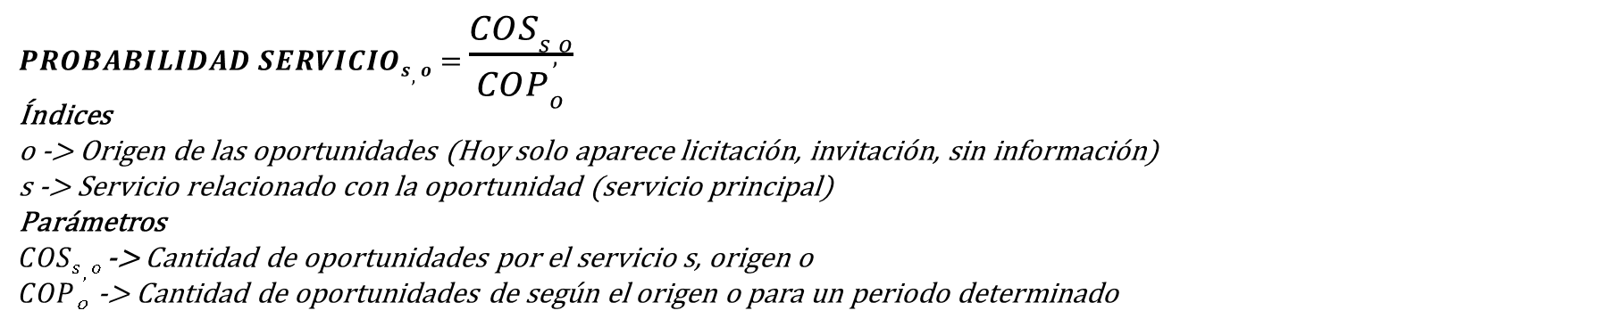
INGRESOS OPERACIONALES – NUEVOS PROYECTOS – PARÁMETROS DE ENTRADA
$PROBABILIDAD SERVICIOs,o=$ $\frac{COSs,o}{COPo}$
Índices
o -> Origen de las oportunidades (Hoy solo aparece licitación, invitación, sin información)
s -> Servicio relacionado con la oportunidad (servicio principal)
Parámetros
$COSs,o$-> Cantidad de oportunidades por el servicio s, origen o
$COP$_{o} -> Cantidad de oportunidades de según el origen o para un periodo determinado
$PROBABILIDAD TIPO DE OBRAs,o=$ $\frac{COTto,o}{COPo}$
Índices
o -> Origen de las oportunidades (Hoy solo aparece licitación, invitación, sin información)
to -> Tipo de obra
Parámetros
$COTto,o$-> Cantidad de oportunidades por el tipo de obra to, origen o
$COP$_{o} -> Cantidad de oportunidades de según el origen o para un periodo determinado

Slide 13
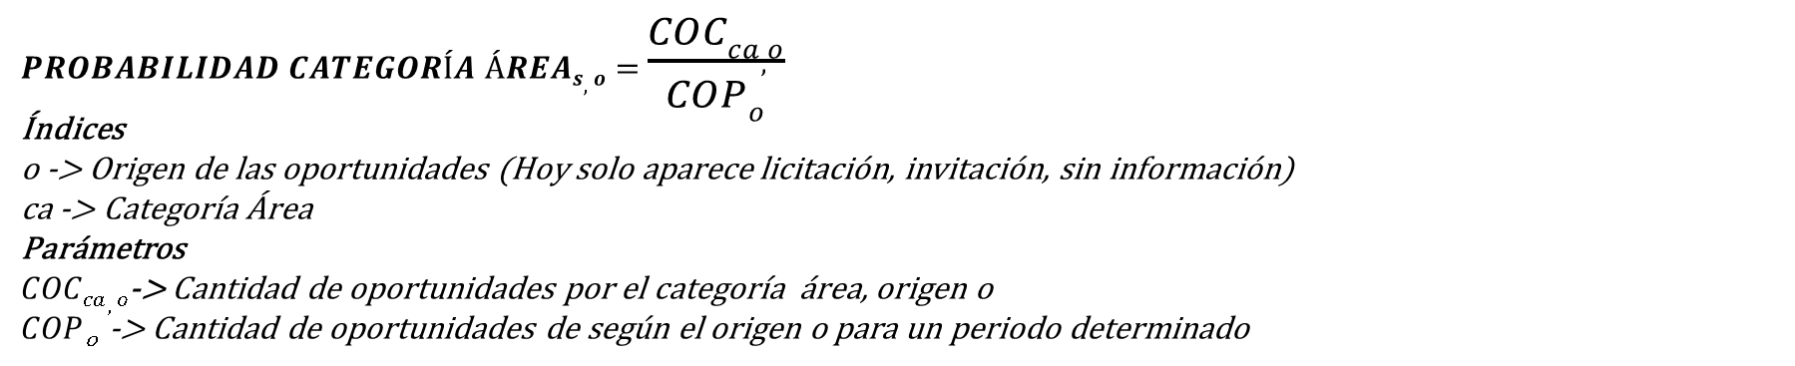
INGRESOS OPERACIONALES – NUEVOS PROYECTOS – PARÁMETROS DE ENTRADA
$PROBABILIDAD CATEGORÍA ÁREAs,o=$ $\frac{COCca,o}{COPo}$
Índices
o -> Origen de las oportunidades (Hoy solo aparece licitación, invitación, sin información)
ca -> Categoría Área
Parámetros
$COCca,o$-> Cantidad de oportunidades por el categoría área, origen o
$COP$_{o} -> Cantidad de oportunidades de según el origen o para un periodo determinado

Slide 14
INGRESOS OPERACIONALES – NUEVOS PROYECTOS – PARÁMETROS DE ENTRADA
$DISTRIBUCIÓN DE PORBABILIDAD VALOR DEL PROYECTO DADA SU ÁREA, SERVICIO,$Y TIPO DE OBRA

Slide 15
INGRESOS OPERACIONALES – NUEVOS PROYECTOS – PARÁMETROS DE ENTRADA
$DISTRIBUCIÓN DE PORBABILIDAD DURACIÓN DEL PROYECTO DEL PROYECTO DADA SU ÁREA, SERVICIO,$Y TIPO DE OBRA Y VALOR.

Slide 16
INGRESOS OPERACIONALES – NUEVOS PROYECTOS – PARÁMETROS DE ENTRADA
$$DISTRIBUCIÓN DE PORBABILIDAD DURACIÓN ENTRE ACEPTACIÓN E INICIO DE PROYECTO$$

Slide 17
INGRESOS OPERACIONALES – FFIE Y OTROS QUE VAN POR AVANCE DE OBRA
ETAPA OBRA
ETAPA PREVIA
LIQUIDACIÓN
DURACIÓN
PAGOS
DURACIÓN
PAGOS
DURACIÓN
PAGOS

Slide 18
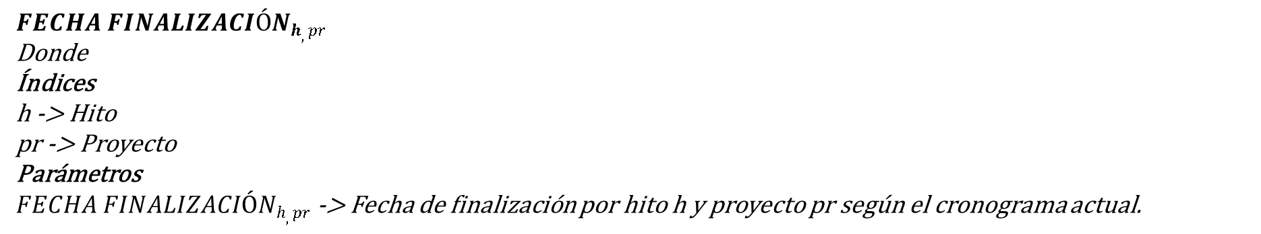
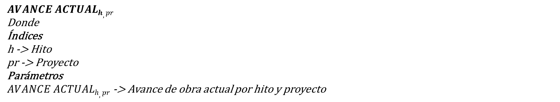
INGRESOS OPERACIONALES – FFIE Y OTROS QUE VAN POR AVANCE DE OBRA – PARÁMETROS DE ENTRADA
$$AVANCE ACTUALh,pr$$
Donde
Índices
h -> Hito
pr -> Proyecto
Parámetros
$AVANCE ACTUALh,pr$ -> Avance de obra actual por hito y proyecto
$$FECHA FINALIZACIÓNh,pr$$
Donde
Índices
h -> Hito
pr -> Proyecto
Parámetros
$FECHA FINALIZACIÓNh,pr$ -> Fecha de finalización por hito h y proyecto pr según el cronograma actual.

Slide 19
INGRESOS OPERACIONALES – FFIE Y OTROS QUE VAN POR AVANCE DE OBRA – PARÁMETROS DE ENTRADA
DISTRIBUCIÓN DE PROBABILIDAD DE LA DURACIÓN DE LOS HITOS (EN CASO DE EXISTIR).
CUANDO EXISTE SE SIMULA DIRECTAMENTE LA DURACIÓN PARA DETERMINAR LOS PAGOS

Slide 20
INGRESOS OPERACIONALES – FFIE Y OTROS QUE VAN POR AVANCE DE OBRA – PARÁMETROS DE ENTRADA
DISTRIBUCIÓN DE PROBABILIDAD DEL PORCENTAJE DE ATRASO PARA ESTE TIPO DE PROYECTOS EN CASO QUE NO EXISTA
CUANDO NO EXISTEN DURACIONES POR HITOS SE SIMULAN LOS ATRASOS PARA LOS MISMOS TIPOS DE SERVICIO Y SE APLICA A LA FECHA DE FINALIZACIÓN DEL CRONOGRAMA ACTUAL.

Slide 21
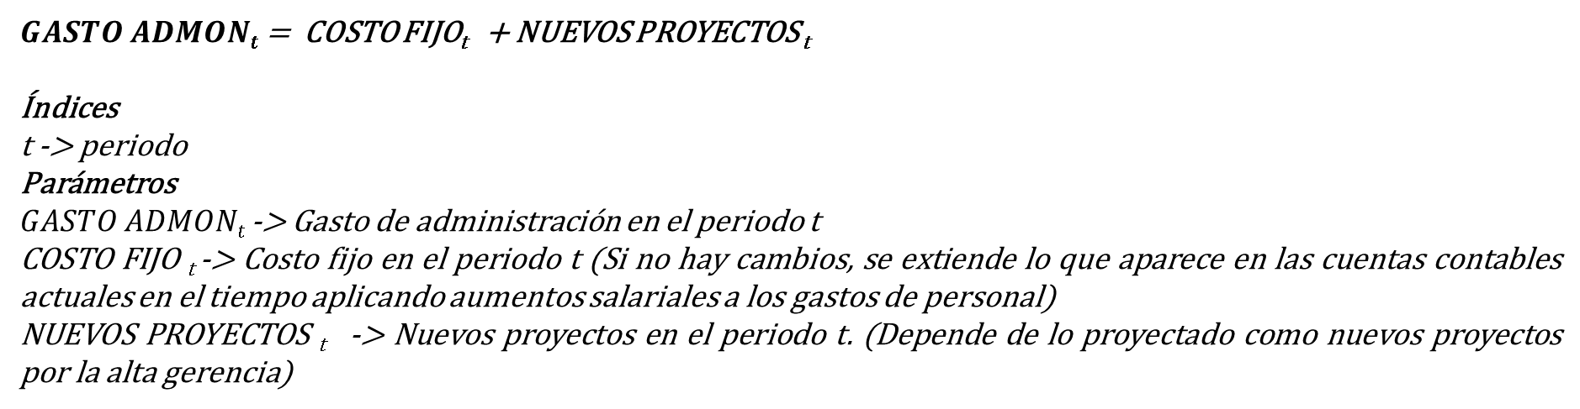
GASTOS/COSTOS ADMINISTRATIVOS
$GASTO ADMONt$ = COSTO FIJO_{t} + NUEVOS PROYECTOS _{t}
Índices
t -> periodo
Parámetros
$GASTO ADMONt$ -> Gasto de administración en el periodo t
COSTO FIJO _{t} -> Costo fijo en el periodo t (Si no hay cambios, se extiende lo que aparece en las cuentas contables actuales en el tiempo aplicando aumentos salariales a los gastos de personal)
NUEVOS PROYECTOS _{t} -> Nuevos proyectos en el periodo t. (Depende de lo proyectado como nuevos proyectos por la alta gerencia)

Slide 22
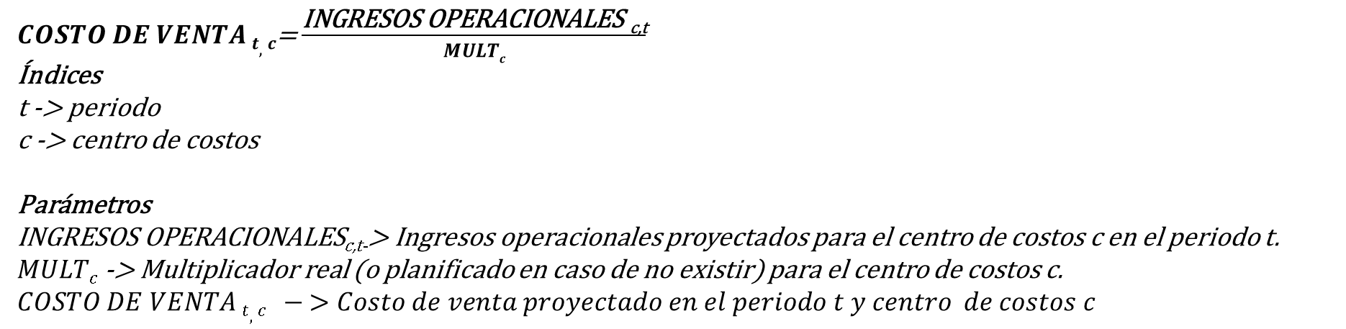
COSTO DE VENTA
$COSTO DE VENTA t,c$= $\frac{\text{INGRESOS} \text{OPERACIONALES} \text{c}\text{,}\text{t}}{MULTc}$
Índices
t -> periodo
c -> centro de costos
Parámetros
$\text{INGRESOS} \text{OPERACIONALES}$_{c,t-}> Ingresos operacionales proyectados para el centro de costos c en el periodo t.
$MULTc$ -> Multiplicador real (o planificado en caso de no existir) para el centro de costos c.
$$COSTO DE VENTA t,c − >Costo de venta proyectado en el periodo t y centro de costos c$$

Slide 23
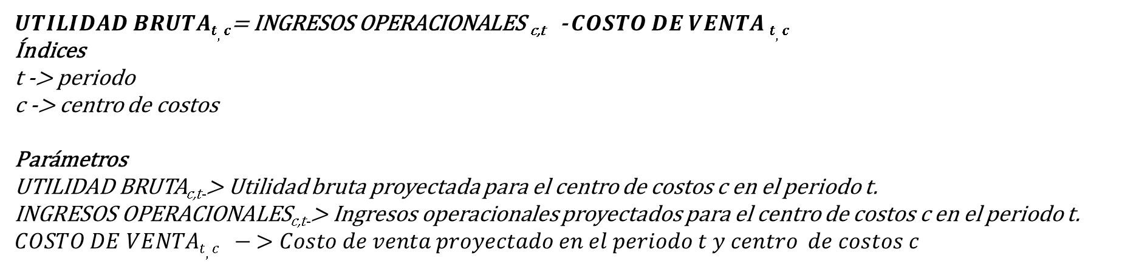
UTILIDAD BRUTA
$UTILIDAD BRUTAt,c$= $\text{INGRESOS} \text{OPERACIONALES} \text{c}\text{,}\text{t}$ - $COSTO DE VENTA t,c$
Índices
t -> periodo
c -> centro de costos
Parámetros
$\text{UTILIDAD} \text{BRUTA}$_{c,t-}> Utilidad bruta proyectada para el centro de costos c en el periodo t.
$\text{INGRESOS} \text{OPERACIONALES}$_{c,t-}> Ingresos operacionales proyectados para el centro de costos c en el periodo t.
$$COSTO DE VENTAt,c − >Costo de venta proyectado en el periodo t y centro de costos c$$

Slide 24
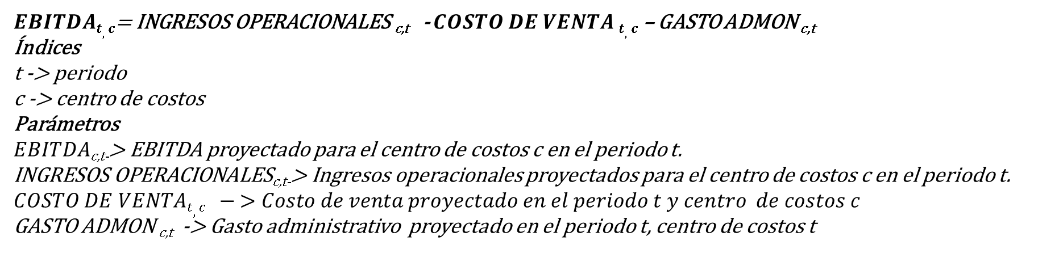
EBITDA
$EBITDAt,c$= $\text{INGRESOS} \text{OPERACIONALES} \text{c}\text{,}\text{t}$ - $COSTO DE VENTA t,c$ – GASTO ADMON _{c,t}
Índices
t -> periodo
c -> centro de costos
Parámetros
$EBITDA$_{c,t-}> EBITDA proyectado para el centro de costos c en el periodo t.
$\text{INGRESOS} \text{OPERACIONALES}$_{c,t-}> Ingresos operacionales proyectados para el centro de costos c en el periodo t.
$$COSTO DE VENTAt,c − >Costo de venta proyectado en el periodo t y centro de costos c$$
GASTO ADMON _{c,t} -> Gasto administrativo proyectado en el periodo t, centro de costos t
PARA DISTRIBUIR LOS COSTOS ADMINSTRATIVOS DE PAYC A CADA CENTRO DE COSTOS SE ASIGNAN DE MANERA PROPORCIONAL A LOS COSTOS DEL PROYECTO. ES DECIR, SE ESTA SUPONIENDO QUE EL GASTO ADMINISTRATIVO ES PROPORCIONAL AL COSTO DEL PROYECTO.
$$Factor proporcionalc=\frac{Costoc}{\sum_{c∈Cecos}{Costoc}}$$
$Gasto administrativoc=Factor proporcionalc ×Gasto administrativo total$

Slide 25
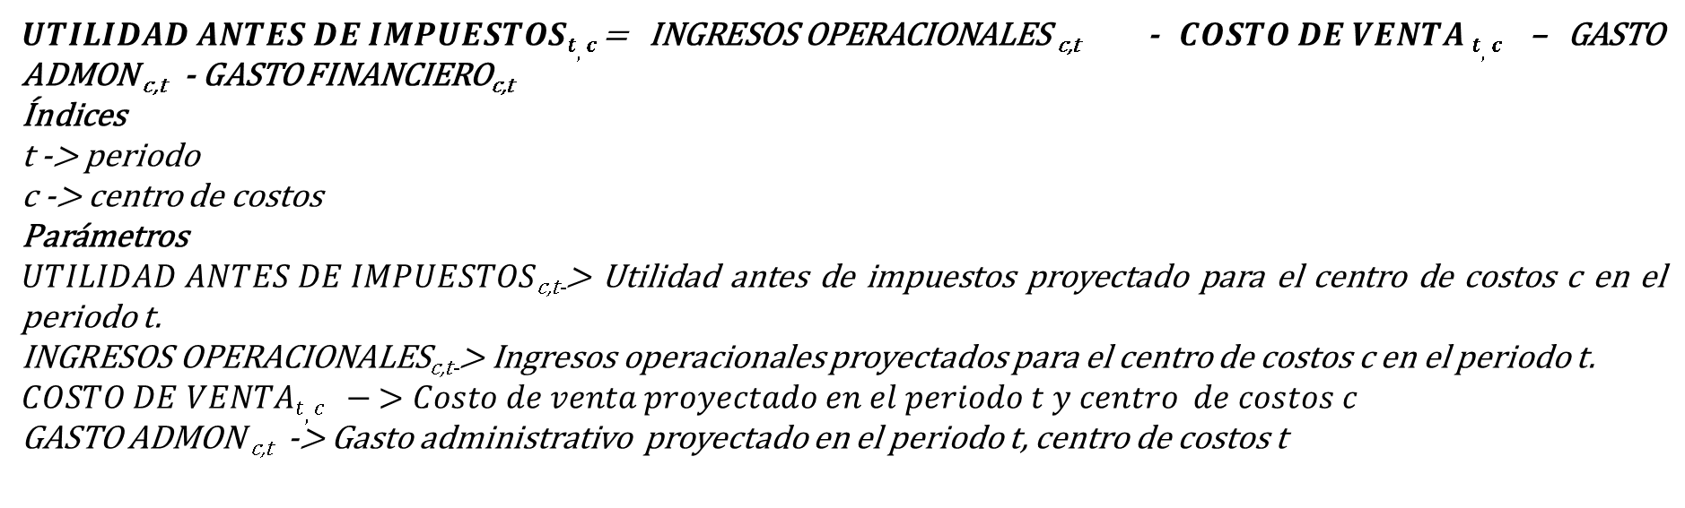
UTILIDAD ANTES DE IMPUESTOS
$UTILIDAD ANTES DE IMPUESTOSt,c$= $\text{INGRESOS} \text{OPERACIONALES} \text{c}\text{,}\text{t}$ - $COSTO DE VENTA t,c$ – GASTO ADMON _{c,t} - GASTO FINANCIERO_{c,t}
Índices
t -> periodo
c -> centro de costos
Parámetros
$UTILIDAD ANTES DE IMPUESTOS$_{c,t-}> Utilidad antes de impuestos proyectado para el centro de costos c en el periodo t.
$\text{INGRESOS} \text{OPERACIONALES}$_{c,t-}> Ingresos operacionales proyectados para el centro de costos c en el periodo t.
$$COSTO DE VENTAt,c − >Costo de venta proyectado en el periodo t y centro de costos c$$
GASTO ADMON _{c,t} -> Gasto administrativo proyectado en el periodo t, centro de costos t
PARA DISTRIBUIR LOS COSTOS ADMINSTRATIVOS DE PAYC A CADA CENTRO DE COSTOS SE ASIGNAN DE MANERA PROPORCIONAL A LOS COSTOS DEL PROYECTO. ES DECIR, SE ESTA SUPONIENDO QUE EL GASTO ADMINISTRATIVO ES PROPORCIONAL AL COSTO DEL PROYECTO.
$$Factor proporcionalc=\frac{Costoc}{\sum_{c∈Cecos}{Costoc}}$$
$Gasto administrativoc=Factor proporcionalc ×Gasto administrativo total$

Slide 26
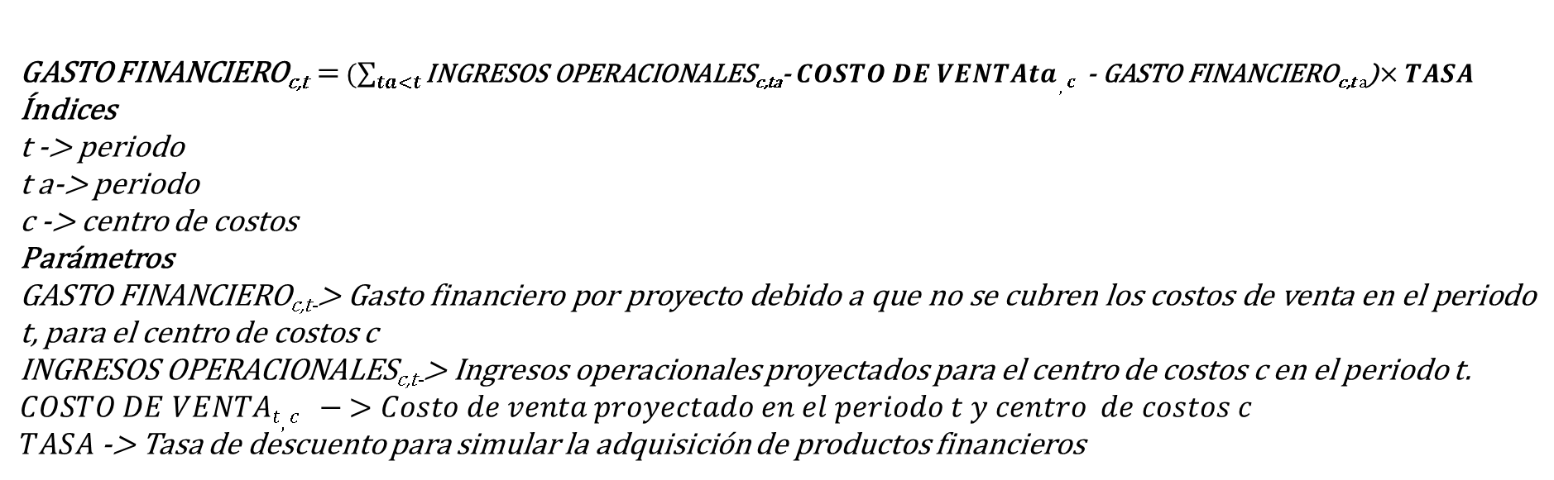
UTILIDAD ANTES DE IMPUESTOS
GASTO FINANCIERO_{c,t} = ($\sum_{ta<t}{\text{INGRESOS} \text{OPERACIONALESc}\text{,}\text{ta}\text{− }COSTO DE VENTAta,c \text{ − }\text{GASTO} \text{FINANCIERO}\text{c}\text{,}\text{t} \text{a}}$)$×TASA$
Índices
t -> periodo
t a-> periodo
c -> centro de costos
Parámetros
$\text{GASTO} \text{FINANCIEROc}\text{,}\text{t}$₋> Gasto financiero por proyecto debido a que no se cubren los costos de venta en el periodo t, para el centro de costos c
$\text{INGRESOS} \text{OPERACIONALES}$_{c,t-}> Ingresos operacionales proyectados para el centro de costos c en el periodo t.
$$COSTO DE VENTAt,c − >Costo de venta proyectado en el periodo t y centro de costos c$$
$TASA$ -> Tasa de descuento para simular la adquisición de productos financieros

Slide 27
NECESIDADES DE INFORMACIÓN
Unidad Analítica

Slide 28
FUENTES DE INFORMACIÓN
VARIABLE | FUENTES DE INFORMACIÓN | HORAS PROYECCIÓN
INGRESOS OPERACIONALES - CONTRATADO | 1. BASE DE DATOS CONTRATOS ACTUALES CON SUS DURACIONES INICIALES Y ADICIONADAS ASÍ COMO VALORES | 6
INGRESOS OPERACIONALES - OTRO SÍ | 1. BD PERCEPCIÓN GERENCIA DELA PROBABILIDAD DE APARICIÓN DE OTRO SÍ, ASÍ COMO SU DURACIÓN. 2. SI EXISTE RELACIÓN ENTRE ESTADO DE OBRA Y PROBABILIDAD DE OTRO SÍ, UTILIZAR ESTO COMO INSUMO PARA PROYECTAR LAS APARICIONES DE OTRO SÍS. | 6
INGRESOS OPERACIONALES - NUEVOS PROYECTOS | BD PROPUESTAS BASE DE DATOS CONTRATOS ACTUALES CON SUS DURACIONES INICIALES Y ADICIONADAS ASÍ COMO VALORES 3. PODRIAMOS PREGUNTARLE A COMERCIAL, DE LAS OPORTUNIDADES ACTUALES CUALES SON SUS EXPECTATIVAS. | 16
INGRESOS OPERACIONALES - FFIE GRUPO 7 | BASE DE DATOS ESTADO PROYECTOS ACTUALES BASE DE DATOS CRONOGRAMAS ACTUALES | 8
INGRESOS OPERACIONALES - FFIE GRUPO 2 | BASE DE DATOS ESTADO PROYECTOS ACTUALES BASE DE DATOS CRONOGRAMAS ACTUALES | 4
GASTOS Y COSTOS ADMINISTRATIVOS | PROYECTAR DE ACUERDO A CADA CONCEPTO QUE GENERA COSTO - PENDIENTE | 16
COSTOS DE VENTA | BD PSL INDICADORES FINANCIEROS -> CALCULO MULTIPLICADOR | 16
UTILIDAD BRUTA | 1. PROYECCIÓN INGRESOS OPERACIONALES Y COSTO DE VENTA | 4
FLUJO DE CAJA | FULJO DE CAJA OPERATIVO PROYECCIÓN INGRESOS -> LAG PAGOS PROYECCIÓN EGRESOS -> PROYECCIÓN COSTOS DE VENTA Y GASTOS/COSTOS ADMINISTRATIVOS + COSTOS FINANCIEROS -> TASAS (DTF + 4) | 8
EBITDA | PROYECCIÓN INGRESOS -> LAG PAGOS EGRESOS -> PROYECCIÓN COSTOS DE VENTA Y GASTOS/COSTOS ADMINISTRATIVOS | 48
UTILIDAD ANTES DE IMPUESTOS POR CENTRO DE COSTOS | PROYECCIÓN INGRESOS -> LAG PAGOS EGRESOS -> PROYECCIÓN COSTOS DE VENTA Y GASTOS/COSTOS ADMINISTRATIVOS | 8

Slide 29
RECOLECCIÓN DE INFORMACIÓN
Unidad Analítica

Slide 30
PROCEDIMIENTO BASE DE DATOS CONTRATOS ACTUALES
Solicitar a la gerencia técnica, comercial y financiera los proyectos actuales
Actualizar la base de datos de contratos con la información contractual
Enviar al área comercial para que valide y corrija la información

Slide 31
PROCEDIMIENTO BD PERCEPCIÓN GERENCIA DELA PROBABILIDAD DE APARICIÓN DE OTRO SÍ, ASÍ COMO SU DURACIÓN.
Solicitar a la gerencia técnica, comercial y financiera los proyectos actuales
Actualizar la base de datos de contratos con la información contractual
Enviar al área técnica para que incluya sus percepciones

Slide 32
PROCEDIMIENTO BD PROPUESTAS
Solicitar al área comercial la base de datos de propuestas
Actualizar la base de datos de propuestas
Ajustar la base de datos cuando existan problemas

Slide 33
PROCEDIMIENTO BD PSL INDICADORES FINANCIEROS
Generar los indicadores
Validar con financiera los valores
Ajustar la procedimientos de cálculo en caso de existir problemas

Slide 34
PROCEDIMIENTO BD ACTUALIZAR INFORMACIÓN MODELO DE PROYECCIÓN
Solicitar a ffie el estado actual de los proyectos y cronogramas
Actualizar base de datos

